Slide 1

VY_42_INOVACE_71_Zajímavé úlohy z matematiky 1
Základní škola a Mateřská škola Choustník, okres Tábor

Slide 2

Na závěr si ukážeme několik matematických úloh, při jejichž řešení se více než znalost vzorečků a matematických pravidel uplatní logika a zdravý úsudek

Slide 3
Chaotický výslech:
Šerif si nechal do své kanceláře zavolat čtyři podezřelé z vyloupení městské banky. Vyslechl od nich toto:
Lotr A : Banku vykradl Lotr B!
Lotr B: Banku vybral Lotr D!
Lotr C: Já jsem nevinný!
Lotr D: Lotr B lže!
Kdo spáchal loupež, jestliže pouze jeden z podezřelých mluvil pravdu?

Slide 4
Jestliže pravdu mluvil pouze jeden z padouchů, pak musel banku vyloupit Lotr C.
Pravdu tedy říkal pouze Lotr D, a to, že Lotr B lže.
Všichni ostatní lhali.
Pokud by pravdu říkal kdokoli jiný, musel by ji zákonitě mít i některý z dalších podezřelých?

Slide 5
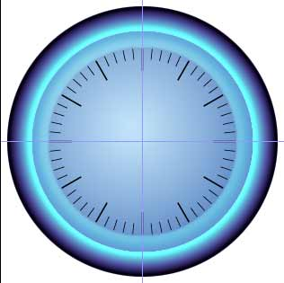
Bezpečnostní kód trezoru
Pan Hamoun má své peníze uložené v trezoru, k jehož otevření potřebuje nastavit správný kód na zámku. Otáčí-li kolečkem zámku proti směru hod. ručiček, narůstá hodnota čísel od 0 do 59. Protože je pan Hamoun sklerotik, má v šuplíku uložený tahák:
Otočit o:
102°
-300°
234°
-96°
55
0
5
50
10
45
15
Jaký je číselný kód trezoru?
40
20
35
25
30
Ilustrace: www.office.microsoft.com

Slide 6
Jeden dílek na stupnici odpovídá 6° , v prvním kroku musíme otočit o 102°, to znamená o 17 dílků proti směru h.r., druhý krok znamená 50 dílků po směru h.r., třetí krok 39 dílků proti směru h.r., poslední krok 16 dílků po směru h.r. Výsledná kombinace čísel je tedy:
17, 27, 6, 22

Slide 7
Přemístěním jedné zápalky upravte výraz tak, aby rovnost platila:

